Slide 1


Universidade Federal de Santa Maria Centro de Ciências Social e Humanas Programa de Pós-Graduação em Gestão de Organizações Públicas (PPGOP)
SÍNTESE DO RELATÓRIO SUCUPIRA PPGOP (2017-2020)
Prof. Breno Augusto Diniz Pereira

Slide 2
Critérios de Avaliação
QUESITO 1 – PROGRAMA
QUESITO 2 – FORMAÇÃO
QUESITO 3 – IMPACTO

Slide 3

1. PROGRAMA
Relatório Sucupira PPGOP 2017-2020

Slide 4
1.1 Área de concentração, linhas de pesquisa e projetos

Slide 5

1.2 Perfil do corpo docente, e sua compatibilidade e adequação à proposta do programa.
PROFESSOR ALFA:
Financiamentos:
1) EDITAL 001/2020 - Demandas COREDE Rio da Várzea - PRE/Campus PM.
2) Projeto Chamada MCTIC/CNPq Nº 28/2018 - Universal
3) Bolsa de Iniciação Científica FIPE/UFSM.
4) Bolsa de Iniciação Científica PROBIC/CNPq.
5) Bolsa de Iniciação Científica PIBIC/CNPq.
6) Bolsas de Iniciação Científica Demanda COREDE-RV.
Total de Produção no quadriênio (2017-2020): 247
Total de Atividades Técnicas no quadriênio (2017-2020): 102
Total de Publicações Bibliográficas no quadriênio (2017-2020): 145
Total de Artigos Publicados em Periódicos (2017-2020): 53
Total de Artigos Publicados em Periódicos de Alto Impacto (extrato “A” do Qualis): 11

Slide 6
Produção ppgop (2017-2020)

Slide 7
POLÍTICA DE QUALIFICAÇÃO CONTÍNUADA DO CORPO DOCENTE DO PPGOP
Professor colaborador continuará com esse status, no máximo 02 anos. Se no final desses 02 anos, ele não estiver produção acadêmica, produção tecnológica, financiamento externo, grupos de pesquisa formalizados, parcerias com instituições nacionais e internacionais, de acordo com o que preconiza o programa para um professor permanente, o docente será automaticamente excluído do programa. Neste momento, o programa conta com 05 docentes colaboradores, que terão até o final de 2022 para conseguir esse nível de exigência.

Slide 8
POLÍTICA DE QUALIFICAÇÃO CONTÍNUADA DO CORPO DOCENTE DO PPGOP

Slide 9
1.3. Planejamento estratégico do PPGOP
MISSÃO: Formar profissionais e pesquisadores de alto nível, com atuação nacional e internacional, que possam assumir responsabilidades pela execução e liderança nas atividades públicas, levando soluções inovadores para a melhoria da qualidade de vida da população.
Ao longo prazo (até 2030) – Ser o PPG em Gestão Pública reconhecimento no Brasil
A médio prazo (até 2023) – abrir o primeiro curso de Doutorado Profissional em Gestão Pública, no sul do Brasil
A curto prazo (até 2021) – consolidar o programa perante a Capes

Slide 10
EXEMPLO DAS METAS
b) Inclusão social – Curto Prazo
Desafio: Criar uma Política de Acessibilidade junto ao programa.
Métricas de Avaliação: Abrir sistema de cotas para ingresso e permanência dos discentes junto ao programa.
Meta: 15% das vagas serem destinadas a cotistas.
Situação atual: 15% das vagas ofertadas aos discentes são destinadas a cotistas.

Slide 11

2. FORMAÇÃO
Relatório Sucupira PPGOP 2017-2020

Slide 12
2.1 Qualidade das Dissertações
PPGOP (185 defesas): 2020 – 20 defesas, 2019 – 42 defesas, 2018 – 25 defesas, 2017 – 13 defesas, 2016 – 30 defesas, 2015 – 14 defesas, 2014 – 25 defesas, 2013 – 21 defesas, 2012 – 02 defesas.
No quadriênio 2017-2020, o PPGOP teve 101 defesas.

Slide 13
2.2 Qualidade da Produção Intelectual
Produção Bibliográfica com discentes: 216
Produção Bibliográfica sem discentes: 839
Percentual da produção bibliográfica com discentes em relação ao total da produção: 20,47%
Produção técnica com discentes: 26
Produção técnica sem participação dos discentes: 1.047
Percentual da produção técnica com discentes em relação ao total da produção: 2,42%

Slide 14
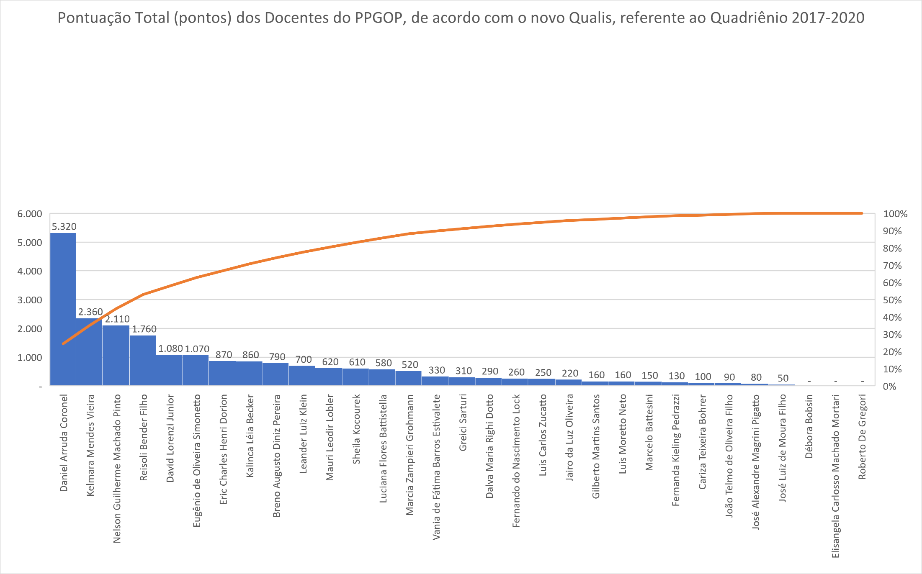

Slide 15
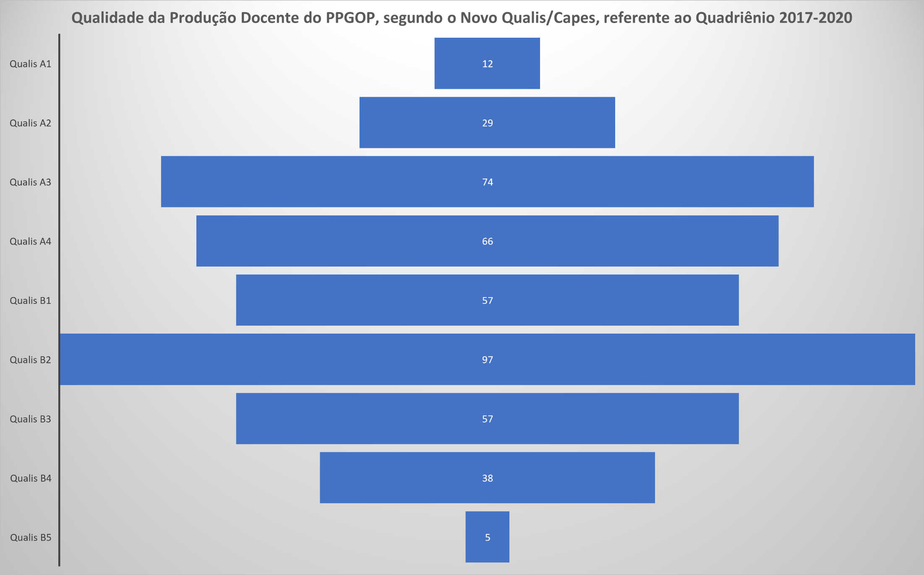
41,61% produção
alto impacto

Slide 16
Planilha com informações dos docentes permanentes do programa

Slide 17
2.3 Destino, Atuação e Avaliação dos Egressos
O Projeto “Cartografias dos Egressos da Pós-Graduação” atende às demandas das políticas de avaliação para os programas de pós-graduação, que indica três níveis principais de atenção: a) o programa, b) a formação e c) o impacto. Atentos a essa exigência, o Programa de Gestão em Organizações Públicas (PPGOP) da UFSM propõe uma tecnologia social que articula os eixos de avaliação através do mapeamento dos egressos.
Através da tecnologia desenvolvida, pretende-se responder à questão: como é possível atingir índices de qualidade na formação do discente da pós-graduação através de dados que indicam o impacto do programa no ambiente social?

Slide 18
Produção dos Egressos do PPGOP no Quadriênio 2017-2020

Slide 19
2.4 Qualidade das Atividades de Pesquisa

Slide 20
2.5 Qualidade e envolvimento do corpo docente em relação às atividades de formação no programa

Slide 21

3. IMPACTO
Relatório Sucupira PPGOP

Slide 23
3.1 Impacto e caráter inovador da produção intelectual em função da natureza do programa
Total de artigos 2017 a 2020 de alto impacto: 186 artigos
A1: 12
A2: 29
A3: 74
A4: 66
Quantidade de artigos publicados com docentes fora do PPGOP: 106
Quantidade de artigos publicados em periódicos com discentes: 76
Quantidade de artigos publicados em inglês: 39
Quantidade de artigos publicados com discentes em eventos: 88
Total de artigos publicados em periódicos no quadriênio: 480 artigos
H-index (todos) mais alto: 23
H-index (todos) médio: 7,65
i10-index (todos) mais alto: 52
i10-index (todos) médio: 9,26
H – Index (scopus) mais alto: 9,0
H – Index (scopus) médio: 2,08
Índice H Spell mais alto: 7,0
Índice H Spell médio: 2,13

Slide 30
Melhores Produções dos Docentes do PPGOP no Quadriênio 2017-2020

Slide 31
Prof. Dr. Breno augusto diniz pereira e-mail: brenodpereira@gmail.com
Obrigado

